Slide 1
Dobivanje trodimenzionalne rešetke Ge/Si jezgra/ljuska nanokristala u matrici amorfne alumine metodom magnetronskog rasprašenja
Josip Augustin Janeš
Laboratorij za tanke filmove Institut Ruđer Bošković
Mentorica dr.sc. Maja Buljan
Posebne zahvale Nikolini Nekić

Slide 2
Motivacija
fotonaponske ćelije

Slide 3
poluvodički kristal
foton
Notes:
3D kristal – vrpćasta elektronska struktura

Slide 4
e⁻
h⁺
Notes:
3D kristal – vrpćasta elektronska struktura

Slide 5
Notes:
3D kristal – vrpćasta elektronska struktura

Slide 6
Notes:
3D kristal – vrpćasta elektronska struktura

Slide 7
rekombinacija
foton
Notes:
3D kristal – vrpćasta elektronska struktura

Slide 8
rekombinacija
Notes:
3D kristal – vrpćasta elektronska struktura

Slide 9
rekombinacija
foton
Notes:
3D kristal – vrpćasta elektronska struktura

Slide 10
apsorpcija u cijelom sunčevom spektru
smanjenje vjerojatnost rekombinacije

Slide 11
Optička svojstva

Slide 12
vrpčasta struktura
E
poluvodički kristal
Notes:
3D kristal – vrpćasta elektronska struktura

Slide 13
e⁻
E
foton
optički procjep
Notes:
3D kristal – vrpćasta elektronska struktura

Slide 14
e⁻
E
h⁺
optički procjep
Određen materijalom!
Notes:
3D kristal – vrpćasta elektronska struktura

Slide 15
Smanjivanje dimenzija kristala?

Slide 16
vrpčasta struktura
E
Notes:
3D kristal – vrpćasta elektronska struktura

Slide 17
diskretna stanja
E
Notes:
Smanjimo kristal ispod bitnih elektronskih veličina (de Broglieva valna duljina, Bohrov eksitonski radijus) -> elektronska struktura poprima oblik diskretnih stanja (elektron u beskonačnoj 3D jami -> kvantna točka).

Slide 18
E
optički procjep
Notes:
Dva stanja koja nam definiraju optički prijelaz i stvaranje elektron-šupljina para.

Slide 19
Zašto diskretna stanja?

Slide 20
Kvantno zatočenje
energija

Slide 21
Procjep ovisi o veličini nanokristala!
E
optički procjep
Notes:
Izoliramo ih da se bolje vide nadolazeći pomaci s promjenom veličine nanokristala.

Slide 22
Procjep ovisi o veličini nanokristala!
E
optički procjep
Notes:
Izoliramo ih da se bolje vide nadolazeći pomaci s promjenom veličine nanokristala.

Slide 23
Procjep ovisi o veličini nanokristala!
E
optički procjep
Notes:
Smanjujući radijus, povećavamo optički procjep.

Slide 24
Mogućnost mijenjanja procjepa!

Slide 25
Zašto jezgra/ljuska struktura?
Prostorno odvajanje elektrona i šupljina

Slide 26
ljuska
jezgra
E
jezgra
Notes:
Dodajući drugi materijal kao ljusku, možemo omjerom radijusa jezgre i ljuske ugađati optički procjep (teorijska predviđanja). Procjep ovisi o materijalima, njihovim elektronskim strukturama i njihovom međusobnom poravnavanju.

Slide 27
ljuska
jezgra
E
ljuska
Notes:
Dodajući drugi materijal kao ljusku, možemo omjerom radijusa jezgre i ljuske ugađati optički procjep (teorijska predviđanja). Procjep ovisi o materijalima, njihovim elektronskim strukturama i njihovom međusobnom poravnavanju.

Slide 28
foton
E
e⁻
Notes:
Dodajući drugi materijal kao ljusku, možemo omjerom radijusa jezgre i ljuske ugađati optički procjep (teorijska predviđanja). Procjep ovisi o materijalima, njihovim elektronskim strukturama i njihovom međusobnom poravnavanju.

Slide 29
E
e⁻
h⁺
Notes:
Dodajući drugi materijal kao ljusku, možemo omjerom radijusa jezgre i ljuske ugađati optički procjep (teorijska predviđanja). Procjep ovisi o materijalima, njihovim elektronskim strukturama i njihovom međusobnom poravnavanju.

Slide 30
E
e⁻
h⁺
Notes:
Dodajući drugi materijal kao ljusku, možemo omjerom radijusa jezgre i ljuske ugađati optički procjep (teorijska predviđanja). Procjep ovisi o materijalima, njihovim elektronskim strukturama i njihovom međusobnom poravnavanju.

Slide 31
Smanjena vjerojatnost rekombinacije!

Slide 32
Dobivanje jezgra/ljuska struktura

Slide 33
podloga
materijal
Notes:
Podloga i materijal u komori.

Slide 34
+
podloga
+ ion
e⁻
materijal
-
Notes:
Podloga i materijal u komori.

Slide 35
+
podloga
+ ion
e⁻
materijal
-
Notes:
Podloga i materijal u komori.

Slide 36
+
podloga
+ ion
e⁻
materijal
-
Notes:
Podloga i materijal u komori.

Slide 37
+
podloga
+ ion
e⁻
materijal
-
Notes:
Podloga i materijal u komori.

Slide 38
+
podloga
+ ion
e⁻
materijal
-
Notes:
Podloga i materijal u komori.

Slide 39
+
podloga
+ ion
e⁻
materijal
-
Notes:
Podloga i materijal u komori.

Slide 40
+
podloga
+ ion
e⁻
materijal
-
Notes:
Podloga i materijal u komori.

Slide 41
Samouređenje deponiranog materijala
3D rešetke jezgra/ljuska nanokristala

Slide 42
germanij
alumina
podloga – Si (100)
Notes:
Podloga – silicij (100).

Slide 43
alumina
podloga – Si (100)
Notes:
Podloga – silicij (100).

Slide 44
alumina
podloga – Si (100)
Notes:
Podloga – silicij (100).

Slide 45
alumina
podloga – Si (100)
Notes:
Podloga – silicij (100).

Slide 46
Ideja rada
vrijeme depozicije
parametri rešetke
dimenzije jezgre i ljuske
kristalizacija nanočestica zagrijavanjem

Slide 47
magnetronsko rasprašenje
difrakcija X-zraka (GISAXS)
vrijeme depozicije
parametri rešetke
dimenzije jezgre i ljuske

Slide 48
Ramanova spektroskopija
kristalizacija nanočestica zagrijavanjem

Slide 49
Vremena depozicije

Slide 50
silicij

Slide 51
silicij

Slide 52
silicij
germanij

Slide 53
silicij
germanij
alumina
dimenzije jezgre i ljuske
parametri rešetke

Slide 54
Difrakcija x-zraka (GISAXS)

Slide 55
mjerenje
simulacija
poklapanje maksimuma
parametri rešetke

Slide 56
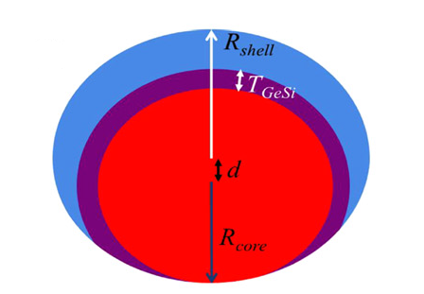
Procjena dimenzija jezgre i ljuske
model jezgra/ljuska strukture

Slide 57
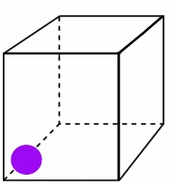
1 nanočestica po jediničnoj ćeliji
udio Al, O, Ge, Si (TofERDA)
Omjeri volumena
gustoće Al, O, Ge, Si
parametri rešetke
Volumen ćelije

Slide 58
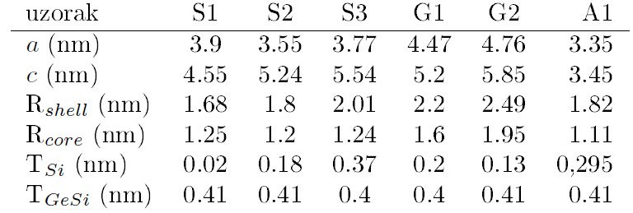
alumina

Slide 59
alumina

Slide 60
alumina

Slide 61
silicij
germanij
Ge

Slide 62
silicij
germanij
Ge

Slide 63
silicij
germanij
Ge

Slide 64
silicij
germanij

Slide 65
silicij
germanij

Slide 66
Kristalizacija uzorka zagrijavanjem
Ramanova spektroskopija
Fononsko zatočenje

Slide 67
Ramanova spektroskopija
$Δ$E
detektor
E
uzorak

Slide 68
intenzitet
$Δ$E
$Δ$E
E
0
$Δ$E
(cm⁻¹)

Slide 69
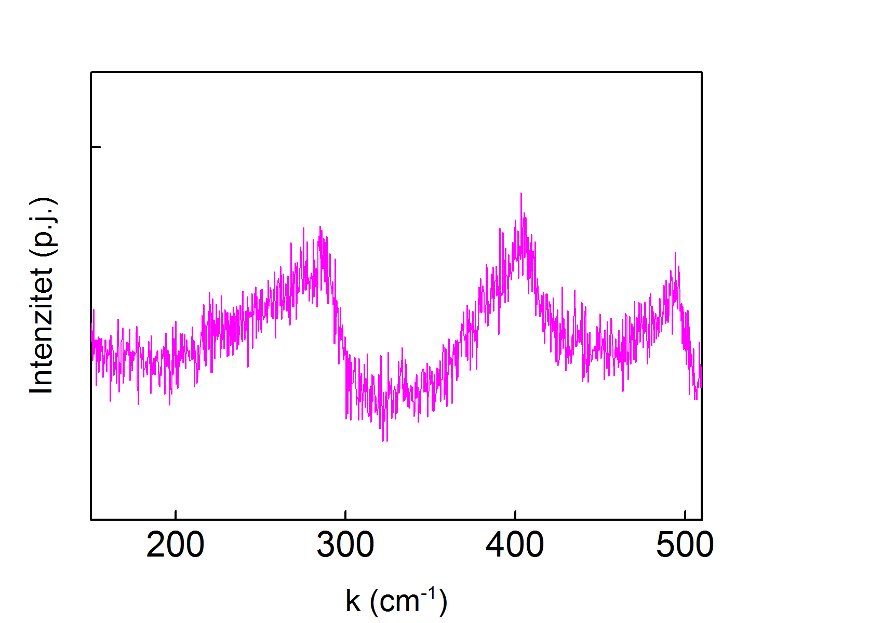
Ge
GeSi
Si

Slide 70
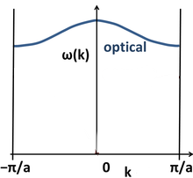
Fononsko zatočenje
k≈0
intenzitet
0
$Δ$E
(cm⁻¹)

Slide 71
$$ΔkΔx\sim 1$$
k≈0
intenzitet
0
$Δ$E
(cm⁻¹)

Slide 72
$$ΔkΔx\sim 1$$
$Δ$k
intenzitet
0
$Δ$E
(cm⁻¹)

Slide 73
Si podloga
GeSi
Ge
Si

Slide 75
Zaključak
kontrola parametara rešetke
kontrola dimenzija jezgra/ljuska strukture
kristalizacija zagrijavanjem

Slide 76
Hvala na pažnji!

